Slide 1




BELAJAR BELAJAR MYSQL DARI NOL
Oleh Christopher Aldo

Slide 2



DAFTAR ISI
1
2
DDL
(DATA DEFINITION LANGUAGE)
DASAR PENGGUNAAN
DML
(DATA MANIPULATION LANGUAGE )
DCL
(DATA CONTROL
LANGUAGE )
3
4

Slide 3




PENDAHULUAN
MySQL adalah sistem manajemen basis data relasional open-source yang cepat, andal, dan mendukung berbagai platform. Menggunakan SQL sebagai bahasa utama, MySQL sering digunakan untuk mengelola data pada aplikasi web, analisis data, dan sistem berskala besar.

Slide 4
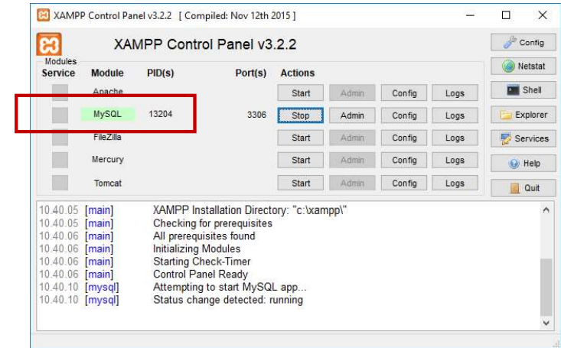
DASAR PENGGUNAAN
install XAMPP di di drive C atau di D lapto atau komputer anda. Jalankan XAMPP menggunakan XAMPP control. Pastikan service dari MySQL berjalan dengan baik.

Slide 5
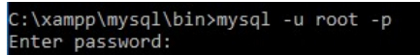
DASAR PENGGUNAAN
Setelah XAMPP berhasil dijalankan maka buka aplikasi Command Prompt di windows dengan cara ketik [cmd] di pencarian start windows 10.
Setelah terbuka jalankan MySQL dengan mengetik
Lokasi C atau D sesuai dengan XAMPP yang ada di komputer anda. XAMPP yang ada di buku diletakan di C. Jalankan MySQL dengan mengetik

Slide 6
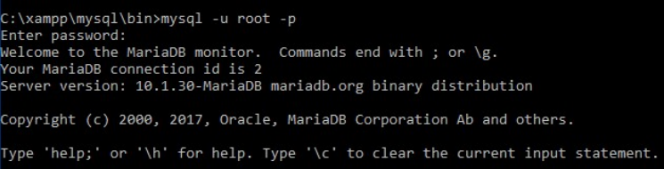
DASAR PENGGUNAAN
Karena password default atau bawaan XAMPP nya kosong, langsung ketik enter saja. Jika MySQL berjalan maka akan tampil
Untuk keluar dari MySQL gunakan perintah;

Slide 7
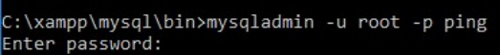
DASAR PENGGUNAAN
Untuk mengecek MySQL berjalan atau tidak, pastikan keluar dari MySQL dulu kemudian gunakan perintah dibawah. Tekan enter jika passwordnya kosong;
untuk mengcek versi dari mysql yang di gunakan dengan menggunakan perintah :

Slide 8
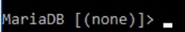
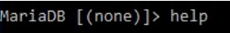
DASAR PENGGUNAAN
Tanda jika anda sudah ada dalam MySQL adalah :
Untuk menampilkan HELP bisa menggunakan perintah

Slide 9
DDL
(Data Definition Language)
Data Definition Language merupakan kumpulan perintah yang tersedia dalam SQL (Structure Query Language) yang memberikan gambaran terkait desain database dengan menyeluruh.

Slide 10
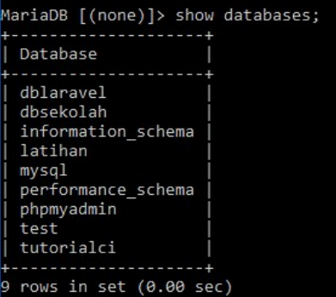
DATA DEFINITION LANGUAGE
MENAMPILKAN DATABASE
Hasil perintah di atas adalah

Slide 11
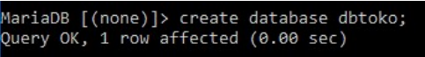
DATA DEFINITION LANGUAGE
MENAMPILKAN DATABASE
Periksa database yang sudah dibuat dengan menggunakan perintah :
MariaDB [(none)]> show databases;
UNTUK MENGHAPUS DATABASE
Gunakan Perintah :
MariaDB [(none)]> drop database dbtoko;

Slide 12
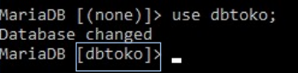
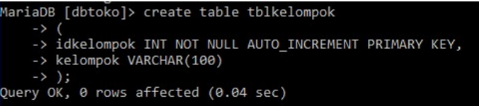
DATA DEFINITION LANGUAGE
Mengaktifkan DATABASE
Membuat Tabel di database tblkelompok
Gunakan Perintah “show tables;” Untuk Menampilkan TABEL

Slide 13
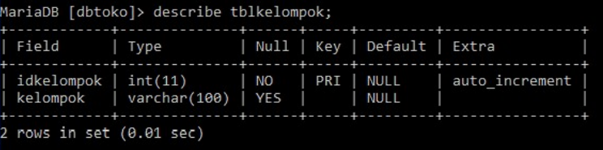
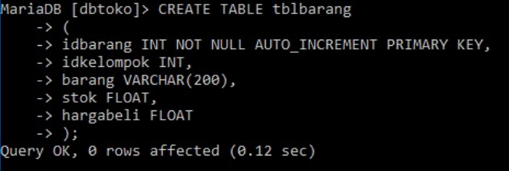
DATA DEFINITION LANGUAGE
Menampilkan Struktur Tabel tblkelompok
Membuat Tabel di database tblbarang

Slide 14
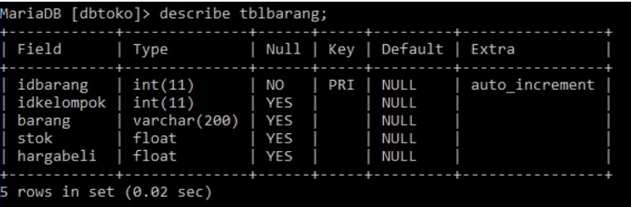
DATA DEFINITION LANGUAGE
Menampilkan Struktur Tabel tblbarang
Jika sudah tampilkan kembali database dengan menggunakan perintah berikut :
MariaDB[dbtoko]> show tables;

Slide 15
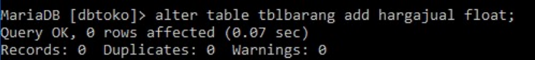
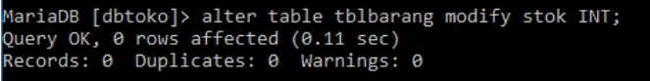
DATA DEFINITION LANGUAGE
Menambah Kolom di tabel tblbarang
setelah menambah kolom tblbarang periksa kembali tblbarang dengan perintah : describe tblbarang;
Merubah TIPE DATA
setelah merubah tipe data di tblbarang periksa kembali tblbarang dengan perintah yang tadi

Slide 16
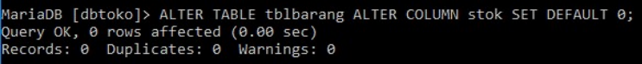
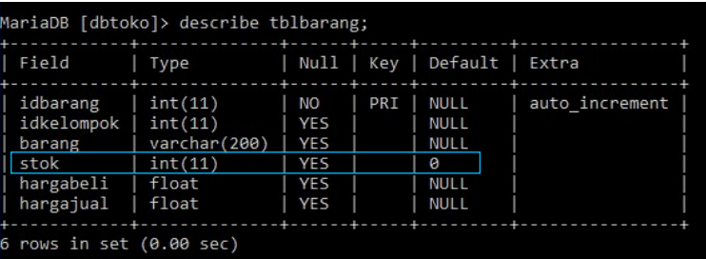
DATA DEFINITION LANGUAGE
MEMBERI NILAI DEFAULT PADA KOLOM
Periksa dengan menggunakan perintah berikut;
Nilai default stok berubah menjadi 0

Slide 17
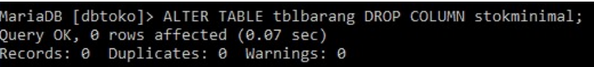
DATA DEFINITION LANGUAGE
MENGHAPUS KOLOM
Untuk latihan sebelum menghapus kolom ,tambahkan kolom baru terlebih dahulu dengan menggunakan perintah yang tadi
Untuk menghapus menggunakan perintah berikut :
Lalu periksa kembali struktur tblbarang

Slide 18
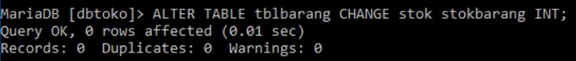
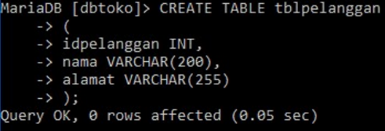
DATA DEFINITION LANGUAGE
MERUBAH NAMA KOLOM
Lalu periksa kembali struktur tblbarang
MEMBUAT TABEL TBLPELANGGAN
Pada pembuatan tabel diatas belum ada PRIMARY KEY.

Slide 19
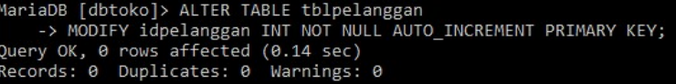
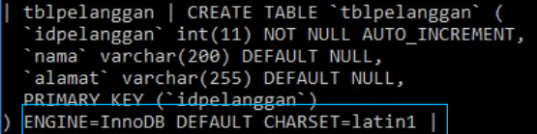
DATA DEFINITION LANGUAGE
MENAMBAHKAN PRIMARY KEY
Lalu periksa kembali struktur tblbarang
MENAMPILKAN ENGINE YANG DIGUNAKAN menggunakan perintah :
SHOW CREATE TABLE tblpelanggan
Hasil yang ditampilkan adalah :

Slide 20
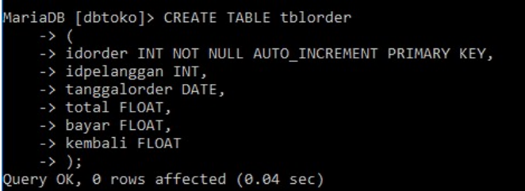
DATA DEFINITION LANGUAGE
MEMBUAT TABEL tblorder
Lalu periksa kembali struktur tblorder menggunakan perintah describe tblorder
MENAMBAH KOLOM SETELAH KOLOM
Lalu periksa kembali struktur tblorder, di bawahnya idpelanggan ada kolom yang bernama faktur

Slide 21
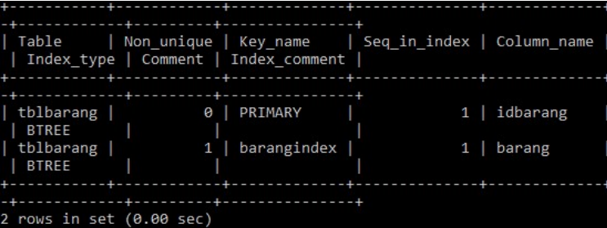
DATA DEFINITION LANGUAGE
MENAMPILKAN INDEX
Hasil yang di tampilkan :
MENGHAPUS INDEX Menggunakan perintah :
DROP INDEX pelangganindex ON tblpelangan

Slide 22
DML
(Data Manipulation Language )
Data Manipulation Language sendiri merupakan bahasa pemrograman yang mampu menambah, menghapus, dan mengubah basis data, yaitu mengubah informasi menjadi sesuatu yang dapat kita baca

Slide 23
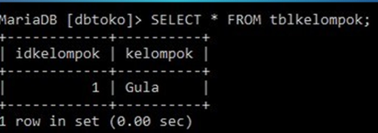
DATA MANIPULATION LANGUAGE
CONTOH PENGGUNAAN
INSERT TABLE
SELECT TABLE

Slide 24
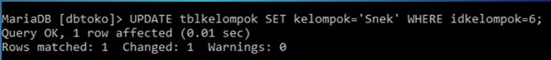
DATA MANIPULATION LANGUAGE
CONTOH PENGGUNAAN
DELETE TABLE
UPDATE TABLE

Slide 25
DCL
(Data Control Language)
Data Control Language (DCL) adalah bahasa yang dirancang untuk memberikan instruksi kontrol akses pada sistem database. Fungsinya berfokus pada pengaturan hak istimewa pengguna agar dapat membaca, menulis, atau menghapus data tertentu

Slide 26
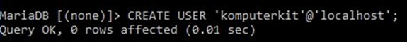
DATA CONTROL LANGUAGE
CONTOH PENGGUNAAN
CREATE USER
SET PASSWORD PADA USER

Slide 27
DATA CONTROL LANGUAGE
CONTOH PENGGUNAAN
MENAMPILKAN hak akses
MEMBERI HAK akses

Slide 28



KESIMPULAN
MySQL adalah salah satu database management system (DBMS) yang populer dan digunakan secara luas karena kemudahan, kecepatan, dan fleksibilitasnya.
Melalui pembelajaran MySQL dari 0, kita telah memulai langkah awal untuk memahami bagaimana data dikelola dalam aplikasi modern, yang merupakan keterampilan penting dalam pengembangan software dan analisis data. Dengan latihan terus-menerus, kemampuan dalam MySQL dapat berkembang menjadi fondasi kuat dalam penguasaan teknologi database yang lebih kompleks.

Slide 29


TERIMA KASIH

